Slide 1


Slide 2
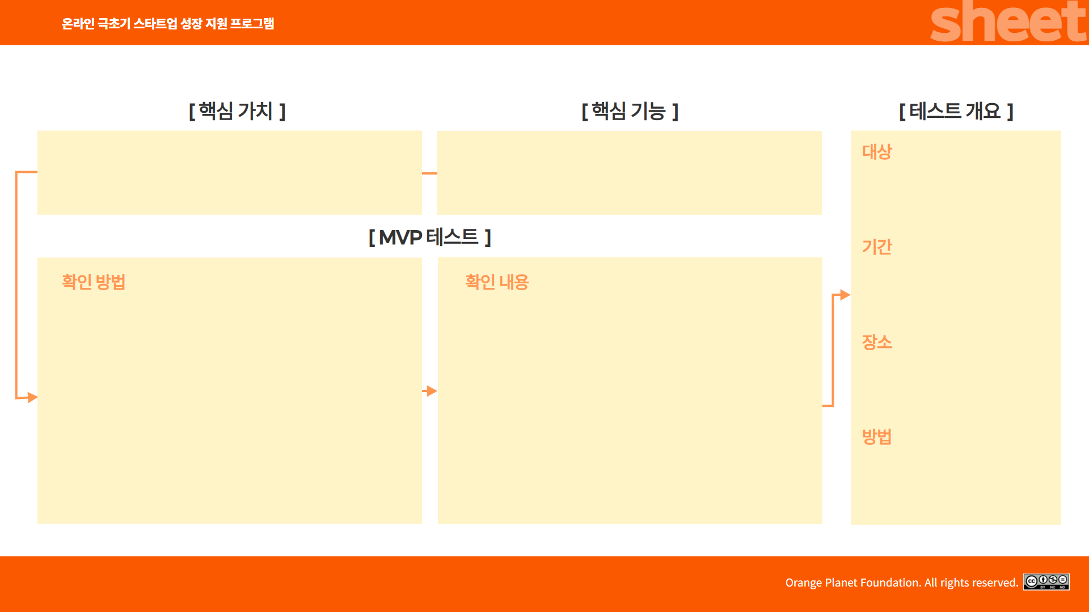
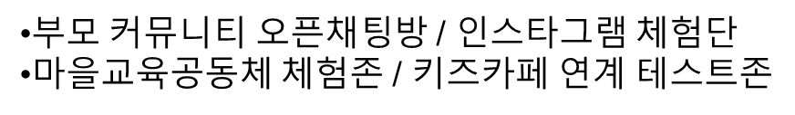
부모와 아이가 함께 감정을 표현하고
정서적 회복탄력성을 키우는 놀이 기반의 정서 케어
감정카드(표정/상황)와 그림일기를 활용한 감정 표현 훈련
부모용 질문 가이드와 정서놀이법 안내서로 소통 유도
4주 간 감정 미션북으로 반복 실천 가능하게 구성
QR 영상으로 놀이 방법 제공 (기초형)
5~10세 자녀를 둔 3040대 부모
감정 표현에 어려움을 겪는 아동과 보호자
부모교육에 관심 있는 워킹맘
놀이+기록+대화+회복을 하나로 묶은 정서돌봄 솔루션
2025.05 30 ~ 2025.06.12
(약 2주 MVP 테스트)
타겟 부모 대상 감정ON 키트(기본형) 배송 및 1주일 사용 유도
일기 작성 횟수, 감정카드 활용 빈도, 부모-아이 대화 유도 여부 체크
간단한 피드백 설문 및 오픈톡방을 통한 사용 후기 수집
놀이 실행률과 감정표현 변화에 대한 부모 인터뷰 진행
반복 구매 의사 및 향후 정기 구독 상품에 대한 관심도 조사
부모가 제품을 실제로 사용하고 자발적으로 아이와 놀이를 시도했는가?
아이가 감정 표현을 스스로 하려는 변화가 있었는가?
부모-아이의 정서적 대화 시간이 늘어났는가?
재구매 의향, 추가 콘텐츠(영상/클래스)에 대한 니즈는 존재하는가?
- MVP 키트(일기 + 카드 + 가이드)를 30가정에 배포 - 4주간 사용 후 정량/정성 설문 수집 - 부모-아이 인터뷰 진행(5가정) - 사용자 행동 변화 및 만족도 분석
MVP 키트 배포 후 오픈톡방을 통한 실시간 피드백 수집
활동 체크리스트 + 후기 공유 이벤트 운영
NPS 기반 만족도 조사 및 반복 사용율 확인

Slide 3


